Slide 1
Органіація виробництва
Практичне

Slide 2
Задача1:
1. Визначити розмір абсолютних та відносних (питомих) капітальних вкладень, необхідних для реалізації інвестиційного проекту по виробництву пшеничного борошна.
2. Провести детальний розрахунок собівартості реалізації основної продукції (пшеничного борошна).
3. За допомогою основних показників розрахувати економічну ефективність виробництва пшеничного борошна.
4. Визначити суму кредиту, що необхідна для придбання, транспортування та монтажу обладнання, а також строки та порядок повернення кредитних ресурсів.

Slide 3
Формулювання завдання практичної роботи
Підприємство, що займається переробкою сільськогосподарської продукції уклало з низкою сільськогосподарських товаровиробників, що спеціалізуються на виробництві зернових, довгострокові угоди на поставку зерна пшениці, в якості бартерних розрахунків за надані переробним підприємством послуги. З огляду на це, перед керівництвом останнього постало питання переробки цього зерна, в зв’язку з чим було прийнято рішення на придбання комплекту обладнання, що за своєю потужністю буде здатне переробити такий обсяг сировини, а у випадку невикористання 100 % потужності додатково закупити сировину в обсязі, що бракує. Проте, внаслідок нестачі власних фінансових ресурсів на придбання технологічної лінії було вирішено залучити кредитні ресурси одного з комерційних банків на таких умовах: строк кредитування 3 роки, під заставу обладнання, валюта кредиту – українська гривня, річна відсоткова ставка за користування кредитними ресурсами – 24 % (складний відсоток нарахування щомісяця), спосіб повернення тіла кредиту – рівними частками наприкінці останнього місяця кожного кредитного року, спосіб виплати відсотків за користування кредитом – наприкінці кожного місяця

Slide 4
Вихідні умови для виконання роботи
1) Обсяг зерна пшениці, що надходить до підприємства в якості бартерних розрахунків за надані послуги – 20 000 тонн /рік.
2) Комплект обладнання, що використовуватиметься для виробництва борошна – агрегат борошномельний вальцьовий «Харків’янка – 3000+».
3) Для забезпечення 100 % завантаження потужності обладнання додатково необхідно придбати – 1 744 тонн /рік.
4) Технічні характеристики обладнання «Харків’янка – 3000+»:
— Продуктивність по сировині – 3000 кг /год.;
— Річний обсяг переробки при тризмінному режимі роботи – 21744 т;
— Загальний вихід борошна – 73,0 %;
— Вихід борошна вищого ґатунку – 63,0 %;
— Вихід борошна першого ґатунку – 8,0 %;

Slide 5
— Вихід борошна другого ґатунку – 2,0 %;
— Вихід крупи манної – 2,0 %;
— Вихід висівок – 25,0 %;
— Витрати води – 150 л. /год. (0,15м3 /год.);
— Встановлена потужність електрообладнання – 340 кВт;
— Площа приміщення для розташування обладнання – 1000 м 2 ;
— Вартість обладнання з ПДВ – 5 542 000 грн.
5) Чисельність необхідного персоналу, осіб:
- начальник виробництва - 1 особа
— виробничого – 4 особи/зміну;
— технологів – 2 особи;
— комірників – 4 особи.

Slide 6
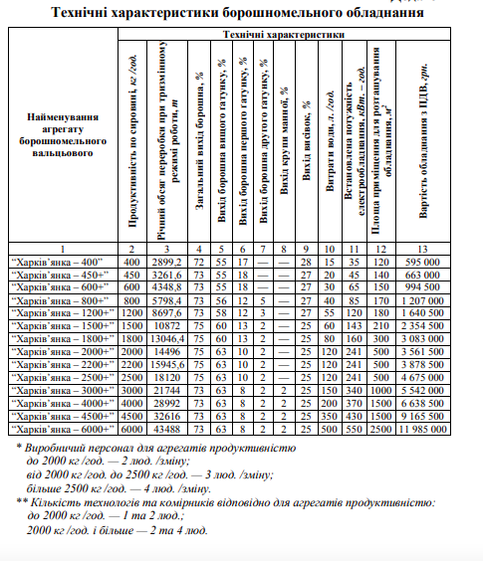

Slide 7
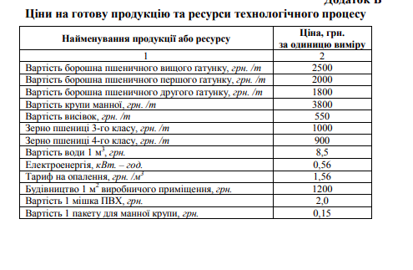

Slide 8
Розрахунок надходжень від реалізації та визначення суми абсолютних та відносних (питомих) капітальних вкладень
Таблиця 1
Надходження від реалізації
Найменування продукції | Кількість , т | Ціна реалізації грн/т | Виручка від реалізації, грн.

Slide 10
